Slide 1
ОТЧЕТ
Об исполнении бюджета Широко-Атамановского сельского поселения Морозовского района
Ростовской области
за 2022 год

Slide 2
Основные показатели исполнения бюджета поселения за 2022 год
Доходная часть бюджета
Наименование показателя | Утвержденный план на 2022 год | Фактическое исполнение на 01.01.2023 г. | % исполнения
Общий объем доходов, всего: | 29203,7 | 29602,2 | 101,4%
в т.ч. налоговые и неналоговые доходы | 6414,2 | 6812,7 | 106,2%
в т.ч. безвозмездные поступления | 22789,5 | 22789,5 | 100,0%
Расходная часть бюджета
Наименование показателя | Утвержденный план на 2022 год | Фактическое исполнение на 01.01.2023 г. | % исполнения
Общий объём расходов, всего | 27460,0 | 27445,6 | 99,9%
в т. ч. за счет собственных средств | 27460,0 | 27445,6 | 99,9%
Дефицит(-) Профицит(+) | 1743,7 | 2156,6 | 99,9%

Slide 3
СТРУКТУРА ДОХОДОВ БЮДЖЕТА ШИРОКО-АТАМАНОВСКОГО СЕЛЬСКОГО ПОСЕЛЕНИЯ ЗА 2022год
ВСЕГО ДОХОДОВ
29203,7
тыс.рублей
29602,2
89,5 100,8 %
Безвозмездные
поступления
22789,5
Налоговые и неналоговые доходы
6414,2
22789,5
6812,7
0,0 100,0%
19,5% 103,9%
УДЕЛЬНЫЙ ВЕС
79,7%
УДЕЛЬНЫЙ ВЕС
20,3 %
Фактическое исполнение План 2022 года Отклонение от плана % исполнения

Slide 4
Доходы бюджета Широко-Атамановского сельского поселения за 2022 год
29602,2тыс. руб.
Общий объём доходов
Налоговые и неналоговые доходы (удельный вес 20,3%)
6812,7тыс. руб.
Notes:
Вставьте карту своей страны.
4

Slide 5
Структура налоговых и неналоговых доходов бюджета Широко-Атамановского сельского поселения в 2022 году

Slide 6
Динамика собственных доходов бюджета Широко-Атамановского сельского поселения
млн. руб.

Slide 7
СТРУКТУРА БЕЗВОЗМЕЗДНЫХ ПОСТУПЛЕНИЙ В БЮДЖЕТ
ШИРОКО-АТАМАНОВСКОГО СЕЛЬСКОГО ПОСЕЛЕНИЯ
ЗА 2022 год
тыс. рублей
.

Slide 8
Структура расходов бюджета Широко-Атамановского сельского поселения в 2022 году тыс. руб

Slide 9
РАСХОДЫ БЮДЖЕТА в рамках муниципальных программ
Расходы бюджета осуществлялись в рамках 7 муниципальных программ. Исполнение расходов по программным мероприятиям составило 99,1%
(27338,5тыс. рублей) от общего объёма произведенных расходов (27445,6тыс. рублей) в 2022 году

Slide 10
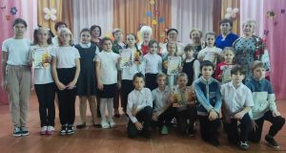
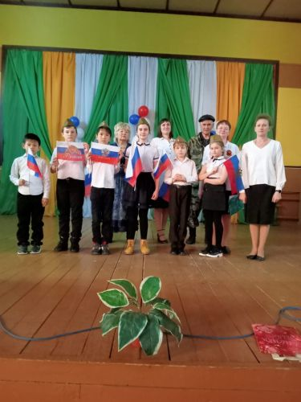
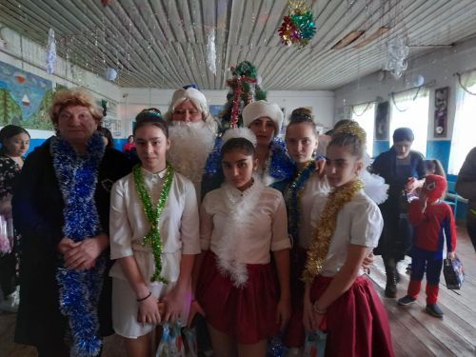
Динамика расходов бюджета Широко-Атамановского сельского поселения
Морозовского района
на культуру
тыс. рублей
-69,2%
73,5%

Slide 11
Благодарю за внимание!

